Slide 1
Лучшие вузовские издания
2016 – 2018 гг .

Slide 2
Факультет агробизнеса и экологии

Slide 3
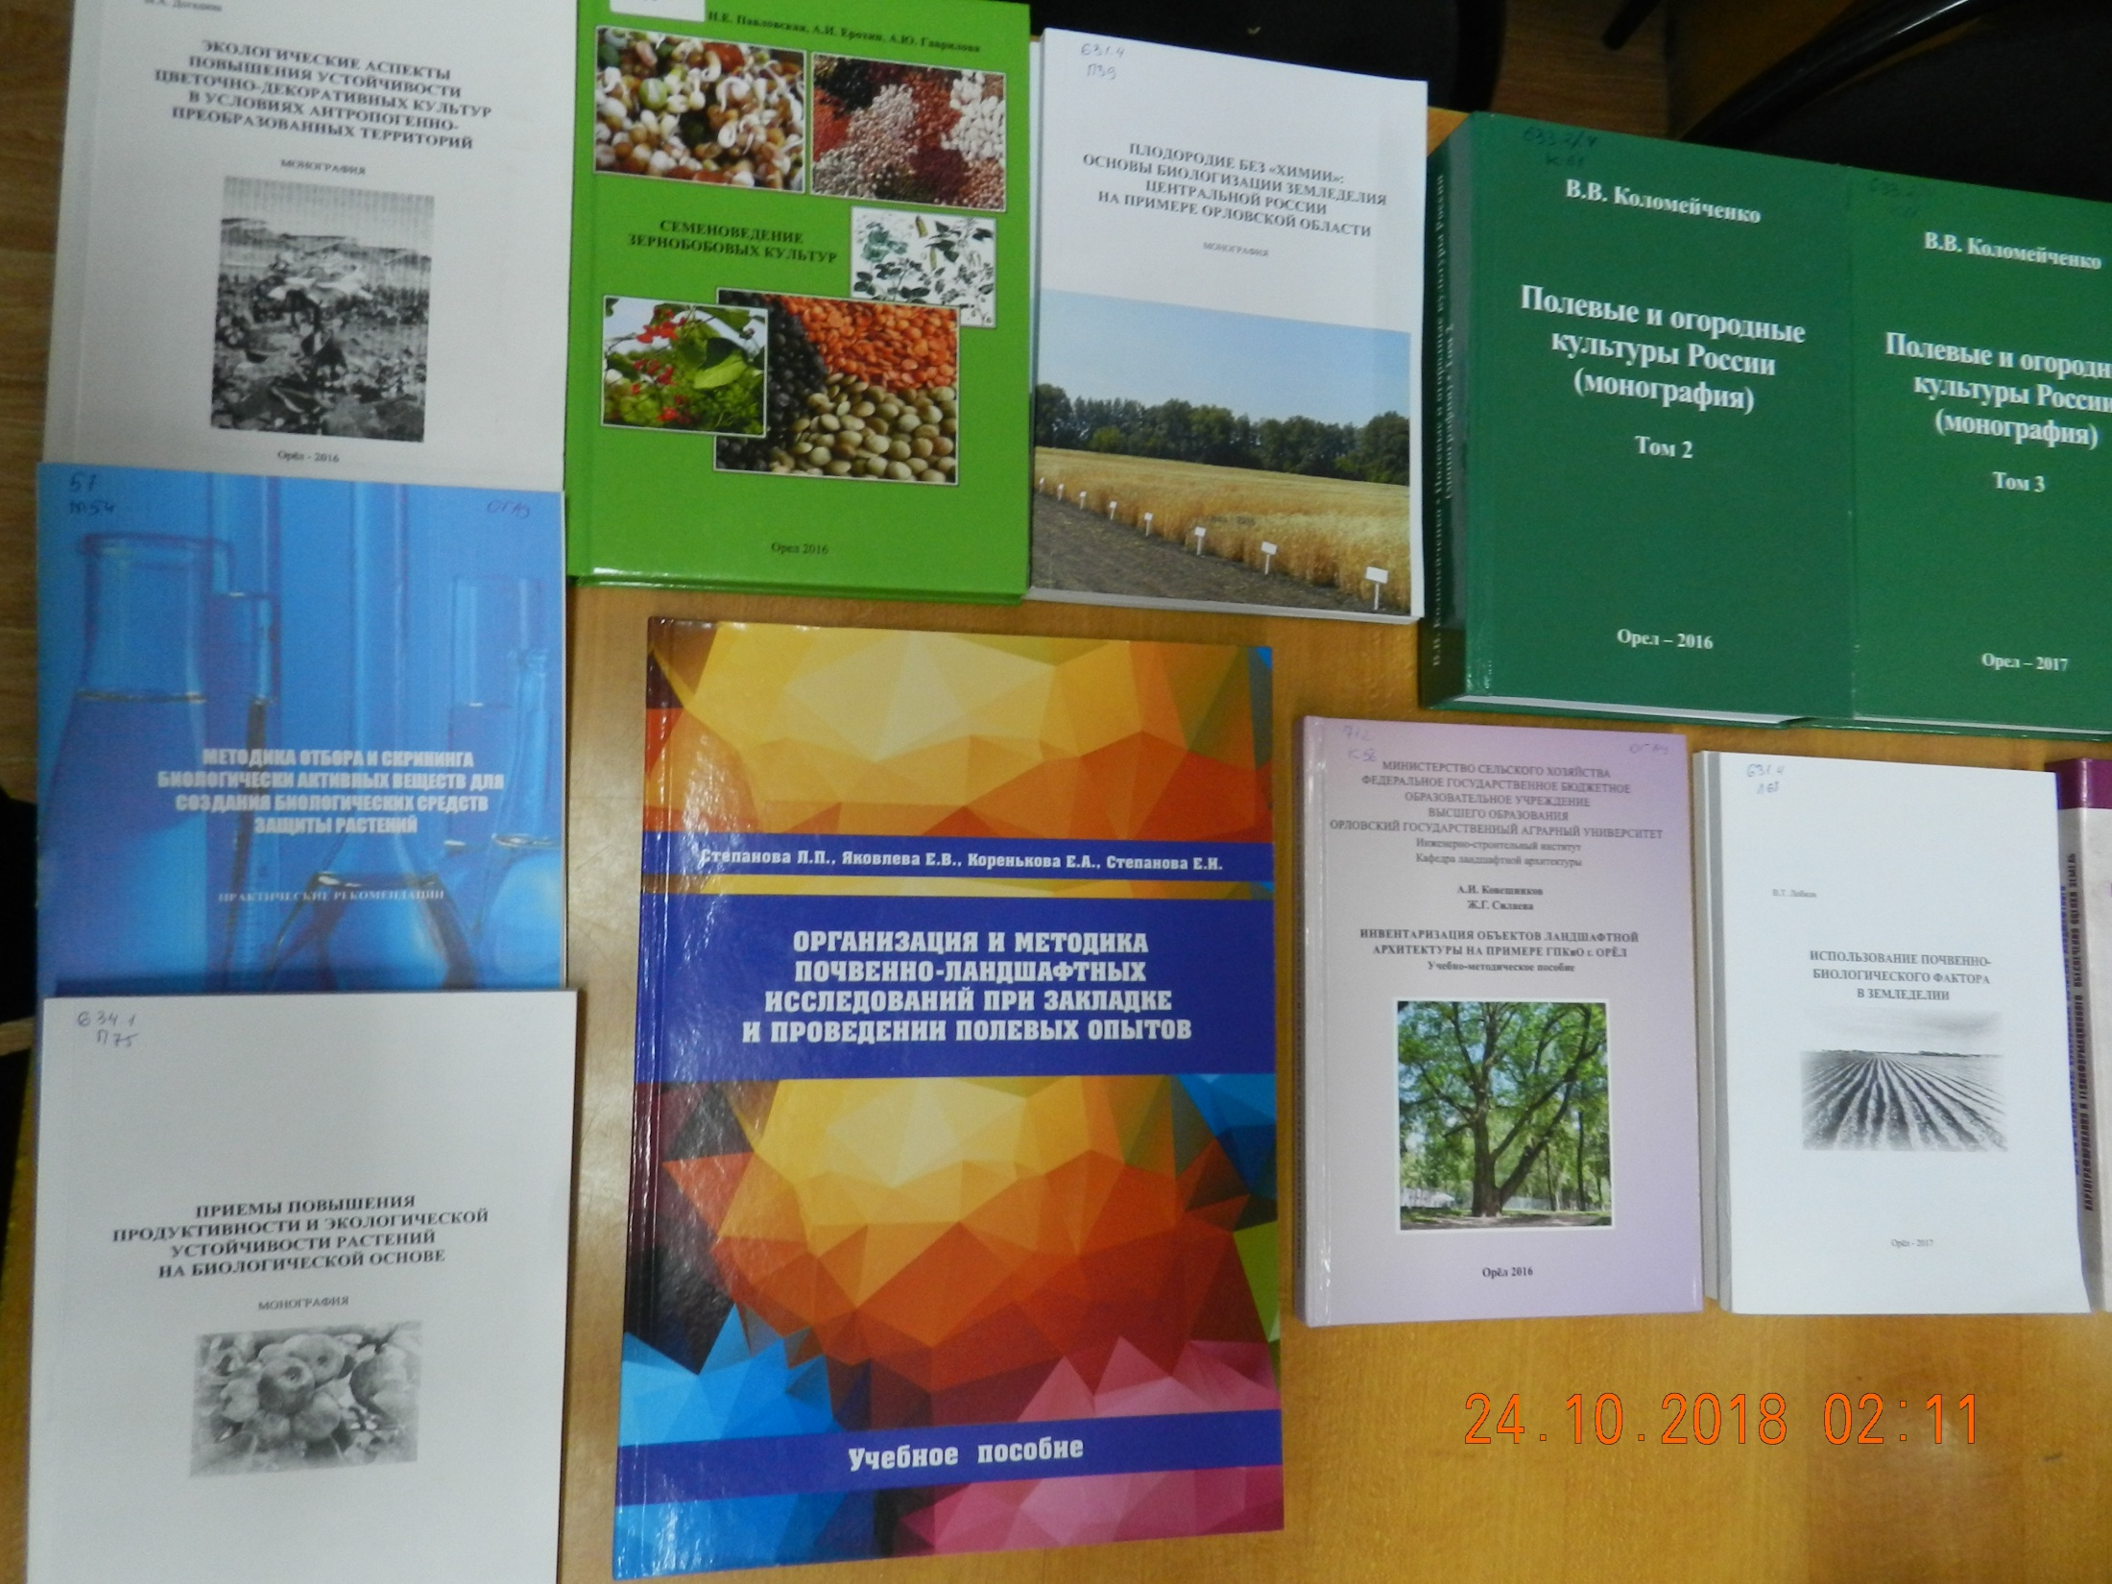

Slide 4
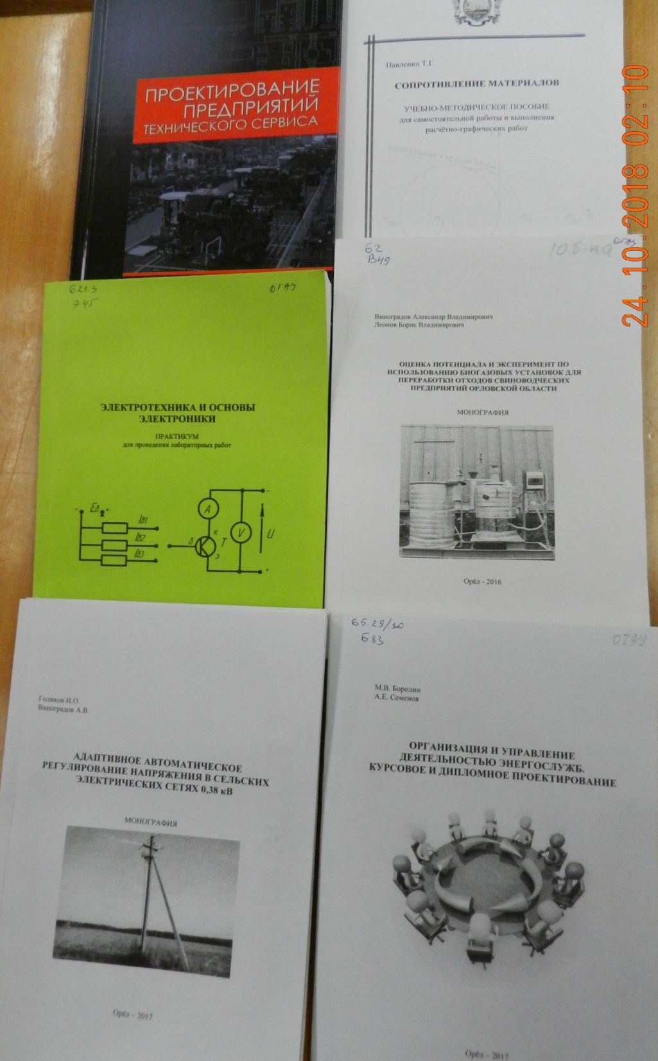
Факультет
агротехники и энергообеспечения

Slide 5
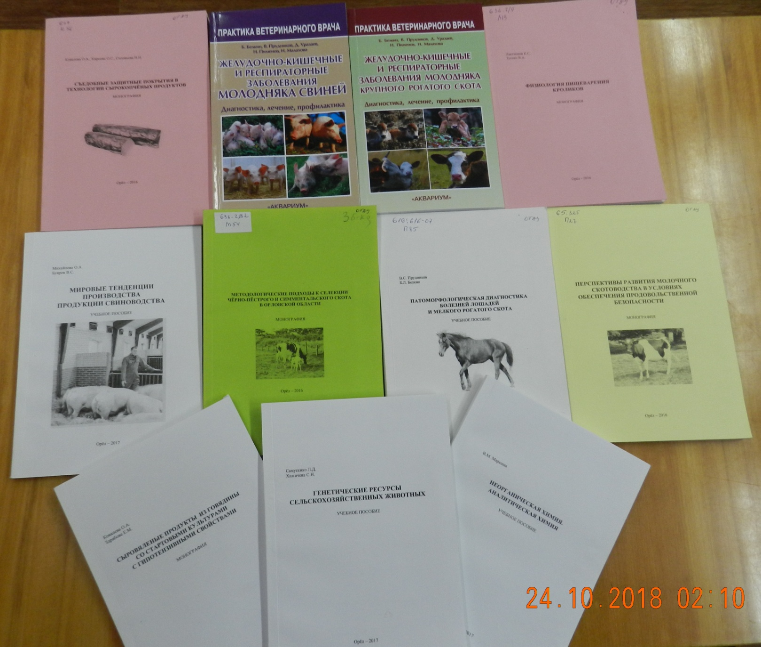
Факультет биотехнологии и ветеринарной
медицины

Slide 6
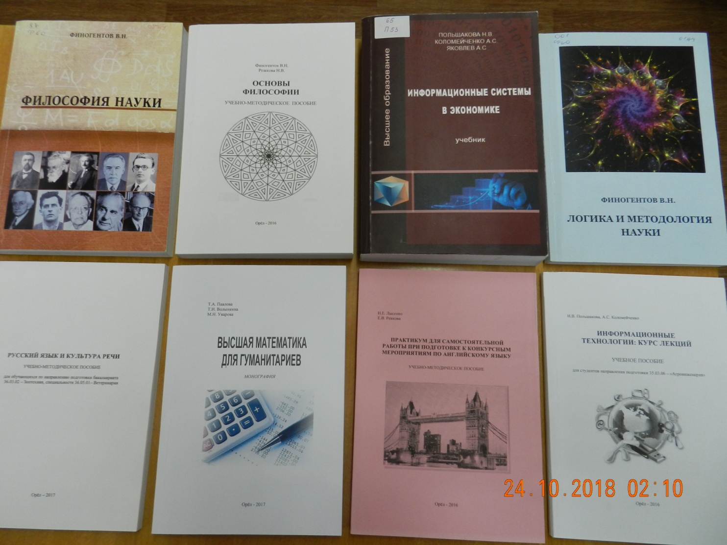
Экономический
факультет

Slide 7
